Slide 1
Oraciones condicionales
Condiciones posibles de cumplir
Si tienes tiempo, ven a mi casa.
Si vienes a mi casa, te invitaré a café.
Si podemos, vamos al cine.
2)Condición poco probable o imposible.
Si tuviera tiempo, iría a tu casa.
3) Condición que no se cumplió en el pasado
Si hubiera tenido tiempo, habría ido/ hubiera ido a tu casa.
4) Condición que no se cumplió en el pasado y que tiene repercusión en el presente.
Si hubiera ahorrado lo suficiente, no tendría que pedir un préstamo.

Slide 2
2. A no ser que, con tal de que, siempre que, como, en caso de que + SUBJUNTIVO
En caso de que me necesites, llámame.
Notas
a)Con tal de que + siempre que introducen oraciones que expresan que el cumplimiento de la condición es indispensable para que se realice algo
Te prestaré mi coche siempre que me lo devuelvas antes del lunes.
b)Las oraciones que llevan como tienen un matiz de advertencia, amenaza
Como no vengas a mi boda, me enfadaré contigo.

Slide 3
CONDICIONES POSIBLES DE CUMPLIR
Ejercicio I. Forma las frases.
PRESENTE / FUTURO para explicar consecuencia:
Tú – estudiar – salvar el examen –> Si estudias, salvarás el exámen.
1.Él – tener tiempo – ayudarte con los deberes
2. Nosotros – poder – salir de vacaciones en julio
3. Yo – empezar la dieta hoy – estar en forma para el verano
4. Tú – seguir los consejos del médico – poder volver a trabajar pronto
6. Ella – salir temprano de la oficina – venir a tomar el té con nosotras
7. Yo – tener tiempo – hacer una limpieza general
PRESENTE / PRESENTE para hablar de hábitos:
Si tengo ganas de caminar, voy a pie, pero si estoy cansada, tomo el ómnibus.
8. No salgo a andar en bicicleta todos los días. Hacer mal tiempo / no ir
9. Cuando estoy muy ocupada, compro comida pronta. Tener tiempo / preparar algo casero
PRESENTE / IMPERATIVO para dar instrucciones:
Ve a la panadería. Si hay pan integral, compra seis panes. Si no hay, compra galletas.
10. Tú – no poder venir a la reunión mañana / avisarme
11. Tú – no tener dinero / llevar mi tarjeta de crédito
12. Yo que tú primero llamaba. Ellos – no dar información por teléfono / tú – ir personalmente
13. No funcionar la impresora / usted – hacer fotocopias de este original
EJERCICIO II. Responde las preguntas:
1. En un fin de semana, ¿qué haces si llueve?
2. Si estás muy aburrido, ¿qué haces para entretenerte?
3. Si estás haciendo una actividad que es difícil y no te sale bien, ¿continuas hasta que te salga bien o dejas de hacerla?
4. Si tienes poco tiempo y una larga lista de tareas a cumplir, ¿cuál haces primero?
5. Piensa en tus próximas vacaciones: ¿vas a viajar? ¿o vas a quedarte en casa? ¿De qué depende?
https://espanholnarede.com

Slide 4
CONDICIÓN POCO PROBABLE O IMPOSIBLE
¡Recuerda! Si tuviera dinero, compraría una casa./ Compraría una casa si tuviera dinero.
SI + IMPERF. DE SUBJUNTIVO + HLAVNÍ VĚTA = PODMIŇOVACÍ ZPŮSOB
Ejercicio I. Elige la opción correcta en cada caso. 1. Si tendré / tuviera tiempo, te vería más a menudo.
2 Nos iremos de vacaciones si podríamos / pudiéramos ahorrar durante el invierno.
3 Si quisieras / querrías, tendrías un trabajo mejor.
4 Si volveré / volviera a ser joven, trabajaría en algo diferente.
5 Lo entenderías fácilmente si prestaras / prestarías atención.
6 ¿Te jubilarías ahora si te lo propusieran / propongan?
7 Cocinaría yo mismo si sabría / supiera hacerlo.
8 Me alegraría mucho si te vendrías / vinieras a vivir conmigo.
9 Si por mí fuera / será, prohibiría el tabaco.
10 Si haría / hiciera mejor tiempo, iríamos a la playa.

Slide 5
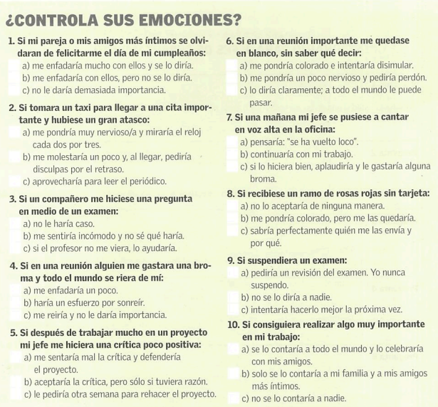
Ejercicio II. En una revista han publicado este test de personalidad. ¿Quieres saber si eres una persona sensible? Haz el test y descubre qué tipo de persona eres.

Slide 6
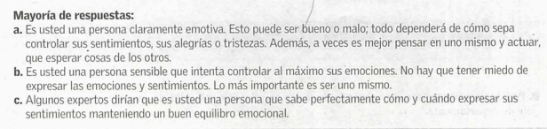

Slide 7
Ejercicio III.
En parejas. Trabajáis en el Departamento de Recursos Humanos de una empresa. Queréis elaborar un cuestionario para contratar a un jefe de departamento. ¿Qué seis situaciones hipotéticas plantearíais a los candidatos para evaluar su capacidad para el cargo?
Departamento de Recursos Humanos
CUESTIONARIO PARA JEFES DE DEPARTAMENTO
----------------------------------------------------------------------
Pregunta 1
¿Qué haría usted si una de las personas que trabaja en su departamento llegara todos los días tarde?
--------------------------------------------------------------------------------------------------------------------------------------------------------
Pregunta 2
--------------------------------------------------------------------------------------------------------------------------------------------------------
Pregunta 3
--------------------------------------------------------------------------------------------------------------------------------------------------------
Pregunta 4
--------------------------------------------------------------------------------------------------------------------------------------------------------
Pregunta 5
-------------------------------------------------------------------------------------------------------------------------------------------------------
Pregunta 6
B. Pedid a otro compañero que responda a vuestro cuestionario y decidid si lo contrataríais como jefe de departamento.

Slide 8
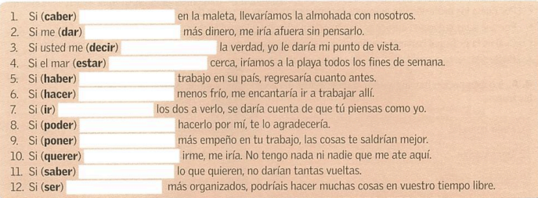
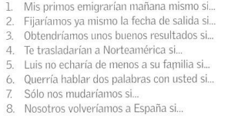
Ejercicio IV. Completa las siguientes frases condicionales con el verbo en el tiempo y la forma adecuada.
Ejercicio V. Completa las siguientes frases.

